Slide 1




Slide 2


Tópicos
Na aula de hoje, abordaremos os seguintes tópicos
Estrutura do código
Refatoração

Slide 3

Código Limpo
Regra dos nomes
Regra do escoteiro
Regra para comentários
Tratamento de erros

Slide 4
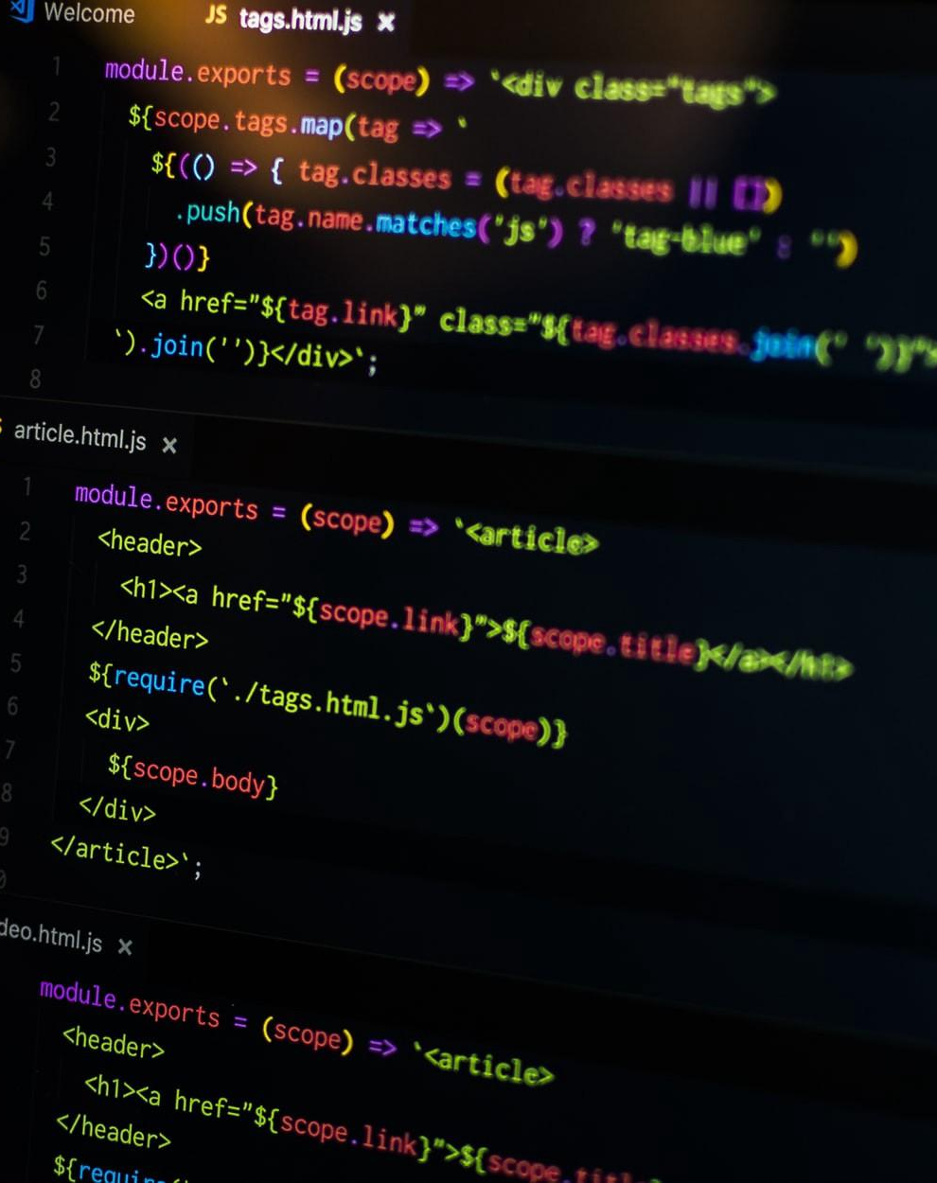
O projeto
Uma empresa contratou um desenvolvedor para construir a api de um sistema de autopeças, porém o desenvolvedor não está conseguindo entregar as demandas, alegando dificuldades em continuar o projeto.
A tarefa será organizar o código seguindo um padrão e preparar para novas implementações.

Slide 5
Problemas
Desorganização
Não possui estrutura de pastas e arquivos
Não possui padronização
Lógica confusa
Possíveis bugs

Slide 6

Guido Cerqueira
Professor Cubos Academy
www.cubos.academy

